Slide 1

O‘quvchilarning kompetensiyalarini baholash natijalarini tahlil qilish.
Tahlillar asosida pedagogik faoliyatiga o‘zgartirishlar kiritish. (2 qism)
Kamolova Uljon Abdulhaqovna

Slide 2


Siz odatda nimani baholaysiz (bilim, ko‘nikma, malaka)?
2. Siz o‘quvchilarni qanday baholaysiz?
3. Nima uchun (nima sababli) o‘quvchilarni baholaysiz?
4. Bajarilgan ish bo‘yicha, bahodan tashqari, qo‘shimcha izoh, bahoga sharh berasizmi?
5. Agar siz ha deb javob bersangiz, bu sharhlarni qay tarzda taqdim etasiz?

Slide 3


BAHOLASH O‘ZI NIMA?

Slide 4

Baholash – ta‘lim jarayoning ma’lum bosqichida o‘quv maqsadlariga erishilganlik darajasini oldindan belgilangan mezonlar asosida o‘lchash, natijalarni aniqlash va tahlil etishdan iborat jarayondir.
Baholash natijasida chiqariladigan xulosalar o‘quvchi, o‘qituvchi, ta’lim yo‘nalishi, ta’lim muassasasi, ta’lim dasturi yoki butun boshli bir ta’lim tizimining faoliyatiga baho berish uchun ishlatiladi.

Slide 5
Baholash bugungi ta’lim tizimining asosiy va ajralmas qismidir.
Baholash
O‘quvchining shaxsiy rivojlanish tizimi va o‘zlashtirish trayektoriyasini aniqlash
oldingi va keyingi o‘quv natijalarini taqqoslash

Slide 6
o‘quvchilarning o‘quv faoliyati rivojlanishi to‘g‘risida tegishli ma‘lumotlarni to‘plash
ularning o‘quv jarayoni yaxshilash to‘g‘risida qarorlar qabul qilish
ularning qiziqishlarini, o‘qitishning asl natijalari bilan kutilganlarining mosligini aniqlash.
Baholashning
maqsadi
Ushbu ma’lumotni olganidan so‘ng, o‘qituvchilar har bir o‘quvchining yutuqlari, shuningdek sinfning o‘ziga xos xususiyatlaridan kelib chiqib o‘qitish shakllari, usullari va metodlarini o‘zgartirishlari mumkin.

Slide 7

NEGA O‘QUVCHILARNI BAHOLASH KERAK?

Slide 8

BAHOLASH TA’LIM OLISH JARAYONINING DAVOMI

Slide 9
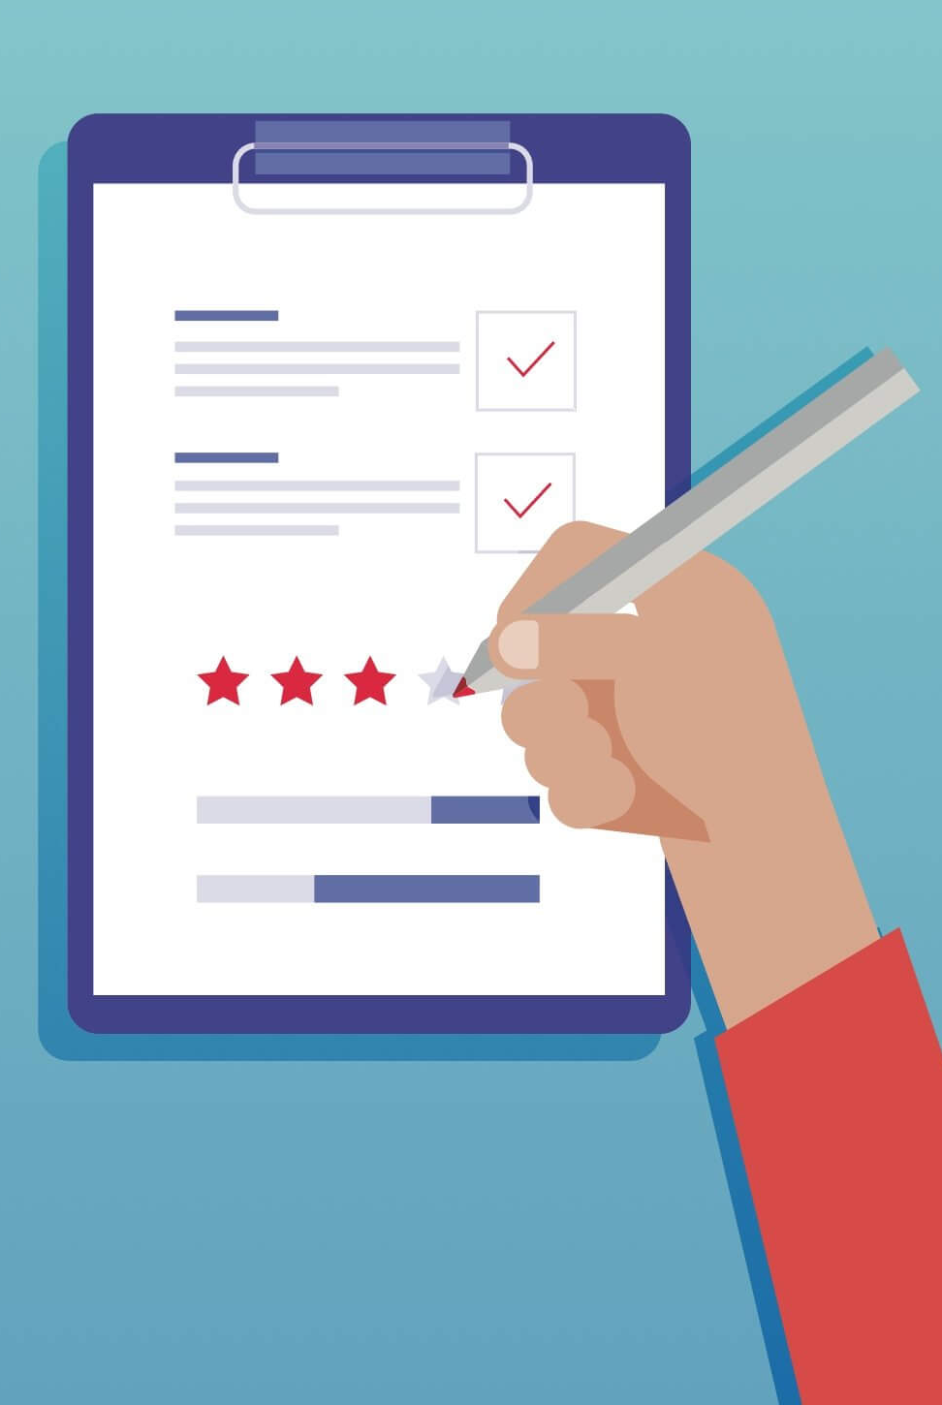
Baholashning 3 xil ko‘rinishi mavjud:
1. Diagnostik (boshlang‘ich)
2. Formativ (shakllantiruvchi, joriy)
3. Summativ (xulosalovchi, yakuniy)

Slide 10

Summativ baholash ta’lim oluvchining ta’lim jarayonining ma’lum davridagi o‘zlashtirish natijalarini belgilangan mezon va standartlarga javob berishini aniqlaydi.
Summativ baholash ta’lim jarayonining ma’lum bosqichi yakunida o‘tkaziladi.

Slide 11

Xulosalovchi (summativ) baholash:
baho berish:
Ta’lim oluvchiga baho berish
Ta’lim beruvchiga baho berish
tanlash:
belgilangan talabga javob beradiganlarni tanlash
cheklangan kvota sharoitida tanlash

Slide 12

ORALIQ NAZORATLAR
YAKUNIY NAZORATLAR
YAKUNIY DAVLAT ATTESTATSIYALARI
TA’LIM SIFATI MONITORINGI

Slide 13

Baholash mavzuning, chorakning yoki yarim yillikning, yil va asosiy bosqichning oxirida, o‘quv dasturlariga mos topshiriqlar yordamida o‘tkazilishi mumkin.
Summativ baholash yozma, test, nazorat ish, suhbat yoki amaliy topshiriq shaklida bo‘lishi mumkin.
Qanday usuldan foydalanilsa ham, baholash muvaffaqiyatga erishiganligini ko‘rsatadi.

Slide 14

Baholash uning mohiyatidan kelib chiqib 2 xil shaklda o‘tkazilishi mumkin:
MEZONGA ASOSLANGAN BAHOLASH
MEYORGA ASOSLANGAN BAHOLASH

Slide 15

SUMMATIV BAHOLASHNI O‘TKAZISHDA NIMALARGA E’TIBOR BERISH LOZIM?

Slide 16

1
Ta’lim oluvchiga summativ baholash nima uchun o‘tkazilishi haqida ma’lumot berish
(bu ularning baholashga tayyorgarlik ko‘rishiga olib keladi)

Slide 17

2
Baholashni o‘tkazish shartlariga jiddiy yondashish

Slide 18

3
Baholash o‘tkazish sharoitida ta‘lim oluvchi o‘zini erkin tutishi va nohushlik xis etmasligiga imkoniyat yaratish

Slide 19

4
Baholovchi va ta’lim oluvchi baholash qachon, kim tomonidan va qanday o‘tkazilishini bilishlari muhim ahamiyatga egadir

Slide 20

5
Qo‘yilgan baho o‘quv natijasiga qay darajada erishganlikni tushunish va uni mujassamlashtirish uchun ahamiyatli ekanligini bilish

Slide 21

6
Ta’lim oluvchi oldindan belgilangan mezon yordamida baholanishi lozim

Slide 22

7
REJALASHTIRILMAGAN BAHOLASHNI O‘TKAZISH MAQSADGA MUVOFIQ EMAS

Slide 23
E’TIBORINGIZ UCHUN
RAHMAT!
2

